Slide 1

DEFESA
MPES 23.2
2026 | MAIO

Slide 2




INTEGRAÇÃO ENTRE PLATAFORMAS COLABORATIVAS E INTELIGÊNCIA ARTIFICIAL NA ENGENHARIA DE REQUISITOS: um estudo com strateegia.
Aluno: Manoel Vieira Salgado Neto
Orientador: Allan Rodrigo dos Santos Araújo

Slide 3


OI, EU SOU
Manoel Salgado
Mestrando em Engenharia de Software pela CESAR School, tecnólogo em Análise e Desenvolvimento de Sistemas pelo Senac e bacharel em Ciência Política com ênfase em Relações Internacionais pela UFPE.
Atuo como Desenvolvedor Front-end, tenho interesse pelas áreas de Engenharia de Requisitos e de Inteligência Artificial.

Slide 4

I - INTRODUÇÃO
Problema
Motivação
Perguntas
Objetivos
Justificativa
Estrutura da Dissertação

Slide 5
PROBLEMA
A Engenharia de Requisitos representa o alicerce crítico do desenvolvimento de software, pois falhas na definição de serviços e restrições impactam diretamente a qualidade final e a viabilidade econômica do projeto.
100 vezes
13%
45%
Dos projetos são cancelados por requisitos incompletos (SOMMERVILLE, 2018)
É o aumento do custo quando erros de requisitos são detectados apenas na fase de operação.
Das funcionalidades desenvolvidas nunca serão utilizadas por causa de maus requisitos.

Slide 6
MOTIVAÇÃO
DE MERCADO
TÉCNICA
Redução de Custos
Agilidade
Qualidade
Sinergia Híbrida

Slide 7
“Grande parte dos projetos de software falham por conta de uma elicitação de requisitos inadequada. Entre as principais causas, destacam-se a dificuldade de entendimento mútuo entre cliente e desenvolvedor, a constante mudança de requisitos, solicitações desnecessárias, falta de envolvimento das partes interessadas e interpretações equivocadas de necessidades."
(DAVEY E PARKER, 2015)

Slide 8
PERGUNTA CENTRAL
“A utilização de uma plataforma colaborativa com suporte de Inteligência Artificial (strateegia) pode aprimorar a elicitação de requisitos de software, tornando o processo mais eficiente, colaborativo, alinhado às boas práticas da área e produzindo um documento de requisitos de maior qualidade?”

Slide 9
PERGUNTAS COMPLEMENTARES
Quais são as principais dificuldades enfrentadas durante a elicitação de requisitos em contextos colaborativos?
Em que medida a transformação automatizada do conhecimento produzido coletivamente em um documento formal de requisitos é eficaz?
Quais são os momentos-chave desse processo e como podem ser estruturados e representados em uma plataforma colaborativa digital?
A integração entre colaboração e Inteligência Artificial gera resultados mais consistentes e eficientes do que abordagens sem apoio de IA?

Slide 10
OBJETIVO GERAL
Investigar o uso de Plataformas Colaborativas apoiadas por Inteligência Artificial (Large Language Models) como instrumento de suporte à elicitação de requisitos de software.
A pesquisa foca em validar se essa integração torna o processo:
Mais Eficiente e Colaborativo Alinhado às Boas Práticas Qualitativamente Superior

Slide 11
OBJETIVOS ESPECÍFICOS
Analisar o impacto da integração entre Inteligência Artificial e plataformas colaborativas na qualidade de documentos de requisitos.
Investigar em que medida o uso de IA contribui para reduzir ambiguidades, inconsistências e lacunas.
Avaliar os efeitos da abordagem colaborativa mediada por IA na eficiência do processo de elicitação de requisitos.
Comparar a eficácia de diferentes abordagens de elicitação.
Identificar fatores críticos que influenciam o sucesso ou limitações do uso de IA como mediadora cognitiva.

Slide 12
JUSTIFICATIVA
Impacto dos requisitos na qualidade e custos do produto
Potencial da IA na ER
Gargalo na comunicação entre stakeholders diversos
Novo paradigma de engenharia
Demanda de mercado

Slide 13
ESTRUTURA DA DISSERTAÇÃO
Capítulo 1 – Introdução
Capítulo 2 – Estado da Arte
Capítulo 3 – Metodologia
Capítulo 4 – Solução Proposta
Capítulo 5 – Experimento
Referências e Apêndices

Slide 14

II - ESTADO DA ARTE
Eixos Fundamentais
Etapas da ER
Elicitação de Requisitos
Métodos de Elicitação
Métodos Colaborativos
Plataformas Colaborativas
strateegia
Inteligência Artificial
Natural Language Processing
Large Language Models
writer
Ferramentas Consolidadas

Slide 15
EIXOS FUNDAMENTAIS
ENGENHARIA DE REQUISITOS
PLATAFORMAS COLABORATIVAS
INTELIGÊNCIA ARTIFICIAL (LLM)

Slide 16

"A ER é o processo de estabelecer os serviços que o cliente requer de um sistema, bem como as restrições sob as quais ele deve operar [...] constitui a base para todo o processo de desenvolvimento, sendo determinante para a qualidade do produto final"
(SOMMERVILLE, 2011)

Slide 17
GERENCIAMENTO
VALIDAÇÃO
ESPECIFICAÇÃO
ANÁLISE
ELICITAÇÃO
ETAPAS DA ER

Slide 18
ELICITAÇÃO DE REQUISITOS
Visa identificar, compreender e documentar as reais necessidades, expectativas e restrições dos stakeholders.
Por possuir uma natureza essencialmente cognitiva e social, a elicitação depende profundamente da comunicação e da colaboração entre as partes envolvidas.
Essa fase é fundamental para mitigar falhas de entendimento mútuo, sendo a escolha de métodos apropriados vital para evitar distorções de interpretação e o insucesso de projetos.

Slide 19
MÉTODOS DE ELICITAÇÃO
Tradicionais | Colaborativos | Baseados em cenários | Estruturados e analíticos | Modernos e assistidos por tecnologia
Baseiam-se na interação direta entre analista e usuário por meio de técnicas simples e flexíveis, como entrevistas, questionários e observação direta. | Envolvem múltiplos stakeholders em sessões participativas e democráticas, como o JAD e a NGT, visando o consenso e o engajamento coletivo. | Utilizam narrativas e exemplos de situações de uso real, como casos de uso e storyboards, para compreender as interações entre usuários e o sistema. | Empregam abordagens sistemáticas e formais para traduzir as necessidades dos clientes em especificações técnicas com alta rastreabilidade. | Utilizam ferramentas avançadas, como Inteligência Artificial e modelos de linguagem (LLMs), para automatizar a geração, revisão e classificação de requisitos.

Slide 20
MÉTODOS COLABORATIVOS
Joint Application Development (JAD)
Definição: Workshops estruturados que reúnem usuários e desenvolvedores, mediados por um facilitador, para promover o consenso e o entendimento mútuo.
Aplicação: Focado na interação direta para levantar requisitos funcionais, embora possua limitações em requisitos técnicos complexos como segurança.
Nominal Group Technique (NGT)
Definição: Método estruturado de geração e priorização de ideias que garante a participação equitativa de todos os stakeholders.
Processo: Envolve etapas de geração individual silenciosa, apresentação controlada e votação anônima, evitando o domínio de indivíduos mais influentes.

Slide 21
PLATAFORMAS COLABORATIVAS
Plataformas colaborativas digitais são ambientes sociotécnicos estruturados que medeiam interações síncronas e assíncronas para a construção coletiva de conhecimento, soluções e decisões.

Slide 22

“A colaboração criativa ocorre no espaço-tempo figital, onde o ambiente físico é ampliado pelo digital e orquestrado pelo social, exigindo novas formas de interação sustentadas por processos dialógicos para a construção coletiva de conhecimento. [...] Essa dinâmica produz artefatos sociais, que são frutos diretos de práticas discursivas e interações humanas.”
(NEVES, 2022)

Slide 23
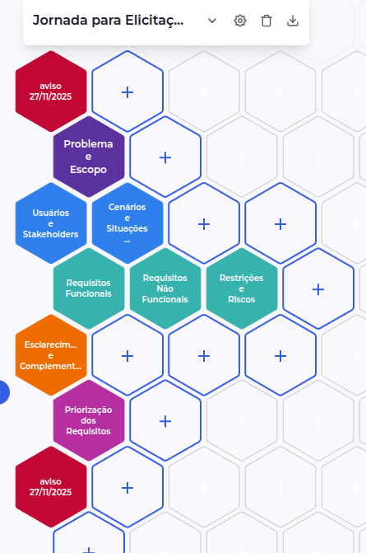
strateegia
strateegia é projetada para suportar processos de divergência e convergência, permitindo que grupos debatam e validem hipóteses de forma estruturada em "jornadas".

Slide 24
INTELIGÊNCIA ARTIFICIAL
Campo voltado ao desenvolvimento de sistemas capazes de executar tarefas que exigem inteligência humana, como raciocínio, aprendizado e interpretação de linguagem.

Slide 25
NATURAL LANGUAGE PROCESSING
É uma subárea da Inteligência Artificial que permite às máquinas compreender, interpretar e gerar linguagem humana de forma significativa.
Atualmente, o NLP constitui o fundamento técnico dos Modelos de Linguagem de Grande Escala (LLMs), sendo essencial para a automação de processos cognitivos.

Slide 26
LARGE LANGUAGE MODELS
São modelos de larga escala (como o GPT-4.1) treinados em volumes massivos de dados, capazes de compreender nuances semânticas e realizar tarefas complexas com poucos exemplos (few-shot learning).
O ChatGPT 4.1 é um modelo de linguagem de larga escala (LLM) baseado na arquitetura Transformer, capaz de compreender e gerar linguagem natural de forma contextualizada.

Slide 27
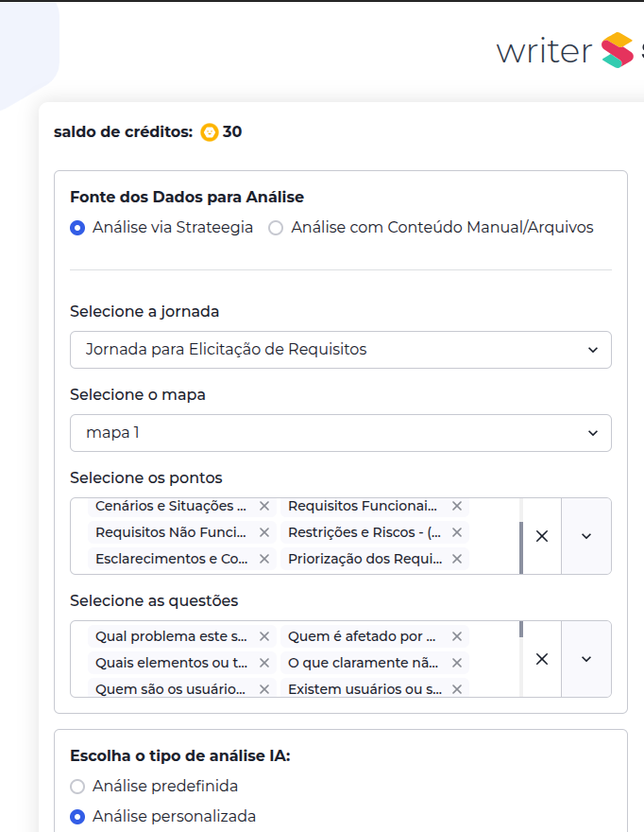
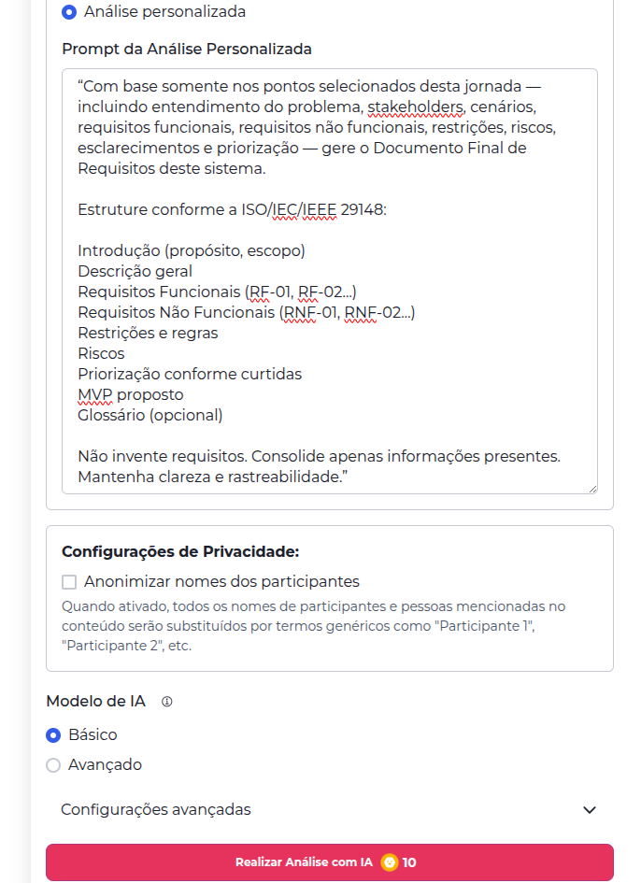
writer
A plataforma strateegia possui o applet writer, que utiliza modelos de linguagem (GPT-4.1) para sintetizar discussões automaticamente. Isso garantiu a consistência experimental, evitando o uso de ferramentas externas que poderiam introduzir variáveis indesejadas ao estudo

Slide 28
FERRAMENTAS CONSOLIDADAS
Critério / Funcionalidade | Solução Proposta | Jama Connect | IBM DOORS Next | aqua Cloud | ReqView | Valispace
Colaboração Real/Assíncrona | ✓ | ✓ | ✗ | ✓ | ✓ | ✓
Jornadas de Debate Estruturadas | ✓ | ✗ | ✗ | ✗ | ✗ | ✗
Síntese de Discussões (IA) | ✓ | ✗ | ✗ | ✓ | ✗ | ✗
Geração de Requisitos (LLM) | ✓ | ✗ | ✗ | ✓ | ✗ | ✗
Revisão Inteligente | ✓ | ✓ (parcial) | ✗ | ✓ | ✗ | ✗
Suporte a Normas (ISO 29148) | ✓ | ✓ | ✓ | ✗ | ✗ | ✗
Métodos de Elicitação | ✓ | ✓ | ✓ | ✗ | ✗ | ✓
IA Integrada ao Fluxo | ✓ | ✗ | ✗ | ✓ | ✗ | ✗
Escalabilidade corporativa | ✓ | ✓ | ✓ | ✓ | ✗ | ✓

Slide 29

III - Metodologia
Tipo de Pesquisa
Construção da Proposta
Protocolo Experimental
Variáveis
Critérios de Avaliação
Estratégia de Análise
Validade e Confiabilidade
Limitações

Slide 30
TIPO DE PESQUISA
Between-subjects
Quality Improvement Paradigm
Métodos Mistos
Combina métricas objetivas com análises interpretativas.
Cada grupo testou apenas uma condição.
Estruturada em etapas de caracterização, definição, execução, análise e empacotamento do conhecimento.

Slide 31
CONSTRUÇÃO DA PROPOSTA
A proposta organiza-se em três etapas principais:
Coleta Colaborativa
Organização Digital
Síntese por IA
Diferente de abordagens puramente automatizadas, a proposta posiciona a IA como um sistema de apoio cognitivo que formaliza o consenso humano, mantendo os stakeholders no centro do processo.

Slide 32
PROTOCOLO EXPERIMENTAL
O experimento comparou diferentes métodos de elicitação para o mesmo problema:
A: Métodos colaborativos (JAD + NGT) sem IA.
B: Colaboração via plataforma strateegia com suporte de IA.
C: Geração individual via prompting direto em LLM.
D: Geração via IA a partir da transcrição da sessão do Grupo A.
Os grupos foram compostos por uma tríade profissional (Product Owner, Quality Assurance e Desenvolvedor), simulando a multidisciplinaridade real de projetos de software
Os avaliadores foram dois Analistas de Requisitos com vasta experiência no mercado.

Slide 33
PROTOCOLO EXPERIMENTAL
A
B
D
Humanos sem IA
Humanos com IA
Interação Humana
Apenas IA
C
Suporte de IA

Slide 34
VARIÁVEIS
Dependentes (Qualidade do Processo)
Dependentes (Qualidade do Produto)
Independente
Corresponde ao método de elicitação adotado.
Mensuram a percepção dos participantes quanto ao processo.
Correspondem à avaliação dos especialistas aos documentos de requisito,s

Slide 35
CRITÉRIOS DE AVALIAÇÃO
DO PROCESSO
Mensurada através de um questionário (escala Likert de 1 a 5) respondido pelos grupos experimentais (Percepção dos Participantes):
Clareza das etapas: compreensão das fases do processo.
Facilidade de execução: simplicidade em seguir as instruções.
Fluidez da colaboração: capacidade do processo em favorecer a coordenação do grupo.
Esforço cognitivo: nível de exigência mental (escala invertida: notas menores indicam menor esforço).
Adequação da ferramenta: se o recurso utilizado (ex: strateegia) facilitou o trabalho.

Slide 36
CRITÉRIOS DE AVALIAÇÃO
DO PRODUTO
A avaliação foi baseada em seis atributos fundamentais da norma ISO/IEC/IEEE 29148:2018:
Completude: se o documento abrange todas as necessidades essenciais do sistema.
Clareza: se os requisitos são compreensíveis e objetivos.
Consistência: ausência de contradições internas no documento.
Ausência de ambiguidade: se cada requisito permite apenas uma interpretação.
Detalhamento: se o nível de especificidade é suficiente para a implementação.
Rastreabilidade: possibilidade de vincular o requisito à sua origem.

Slide 37
ESTRATÉGIA DE ANÁLISE
A análise seguiu o modelo sequencial explanatório, estruturado em duas fases complementares:
Análise Quantitativa
Análise Qualitativa
Notas atribuídas pelos especialistas (qualidade do produto) e pelos participantes (qualidade do processo).
Análise interpretativa baseada nas observações do pesquisador, comentários abertos dos questionários e na análise postmortem.
Integração (Connecting Point): Os achados quantitativos foram reinterpretados à luz das evidências qualitativas para consolidar as lições aprendidas e responder à pergunta de pesquisa.

Slide 38
VALIDADE E CONFIABILIDADE
O estudo adotou estratégias para mitigar ameaças em quatro frentes fundamentais:
Interna: garantida pela padronização das instruções, aplicação do mesmo enunciado-problema e controle do ambiente e do tempo de execução.
Externa: reforçada pelo uso de papéis reais da indústria .
de Construção: assegurada pelo uso de critérios normativos da e instrumentos de avaliação validados pela literatura.
de Conclusão: obtida através da triangulação de evidências e da participação de avaliadores especialistas independentes em um processo de avaliação cega.
A confiabilidade do estudo baseia-se na transparência e repetibilidade:
Protocolos Reprodutíveis: documentação detalhada de todos os passos e guias utilizados no experimento (conforme os Apêndices).

Slide 39
LIMITAÇÕES
Número reduzido de participantes e avaliadores, o que limita a generalização dos resultados para outros contextos organizacionais ou projetos de maior escala.
A qualidade do documento final está diretamente ligada à qualidade das interações humanas.
A plataforma strateegia opera de forma predominantemente textual, o que restringe o uso de artefatos visuais (como protótipos ou diagramas) que poderiam enriquecer o processo de elicitação.
O uso de LLMs introduz incertezas, como a sensibilidade à formulação dos prompts e a possibilidade de gerar conteúdos imprecisos ou inconsistentes.
O estudo foi conduzido em um cenário único, com tempo limitado para as sessões, o que pode não refletir a complexidade de domínios técnicos mais profundos ou processos de longa duração.

Slide 40

IV - Solução Proposta e Experimento
Por quê strateegia?
Hipótese
Delineamento Experimental
Materiais e Instrumentos
Execução das condições
Estrutura da análise
Qualidade do processo
Qualidade dos documentos
Validade do Experimento
Considerações Éticas

Slide 41
POR QUÊ STRATEEGIA?
Atua no gargalo inicial da comunicação.
Oferece processos formais de divergência e convergência (jornadas), organizando o diálogo antes da síntese.
Utiliza a IA para transformar diretamente o debate humano em requisitos técnicos.
Assegura um espaço equitativo de participação através do anonimato, evitando que indivíduos influentes dominem a elicitação,
Opera no figital, o que favorece a inteligência coletiva.
Permite isolar variáveis no experimento, pois o modelo de IA (GPT-4.1) já está integrado nativamente ao seu fluxo de trabalho.

Slide 42
HIPÓTESE
H1 – Qualidade do Produto: O uso da plataforma strateegia com IA gera documentos de requisitos com qualidade superior em relação aos métodos sem IA ou uso isolado de IA.
H2 – Qualidade do Processo: A utilização da plataforma strateegia resulta em um processo de elicitação percebido pelos participantes como mais claro, colaborativo e com menor exigência cognitiva.

Slide 43
MATERIAIS E INSTRUMENTOS
1. Instrumentos de Elicitação (Guias)
Foram elaborados roteiros específicos para orientar cada condição experimental, garantindo que todos partissem do mesmo problema.
Guia JAD + NGT (Grupo A): Roteiro para condução manual de reuniões síncronas, incluindo ideação silenciosa e discussão em grupo.
Guia JAD + NGT adaptado ao strateegia (Grupo B): Instruções para a jornada digital, com pontos de debate, decisão e uso do applet writer.
Guia de Prompting (Grupos C e D): Instruções e comandos (prompts) padronizados para a geração de requisitos via IA.

Slide 44
MATERIAIS E INSTRUMENTOS
2. Instrumentos de Avaliação
Questionário de Qualidade do Processo: Aplicado aos participantes após as sessões para medir clareza, facilidade, colaboração e esforço cognitivo.
Questionário de Qualidade do Produto: Baseado na norma ISO/IEC/IEEE 29148:2018, utilizado pelos especialistas para a avaliação cega dos documentos.
3. Materiais de Apoio
Enunciado-Problema Único: Descrição do Módulo de Gestão de Reservas de Salas (MGRS) comum a todos os grupos.
TCLE: Termo de Consentimento Livre e Esclarecido para garantir os princípios éticos com os participantes.

Slide 45
EXECUÇÃO DAS CONDIÇÕES
Condição B (Colaboração via strateegia + IA): executada dentro da plataforma strateegia. As interações foram síncronas e estruturadas em uma "jornada" digital, com o documento final sendo sintetizado pelo applet writer (IA) a partir das contribuições textuais dos participantes.
Condição A (Colaboração Manual): realizada em sessão remota e síncrona via videochamada e Google Docs. O grupo seguiu os métodos JAD e NGT, sendo proibido qualquer uso de Inteligência Artificial.

Slide 46
EXECUÇÃO DAS CONDIÇÕES
Condição C (IA Individual): consistiu na geração de requisitos via prompting direto no ChatGPT (GPT-4.1). O modelo recebeu apenas o enunciado-problema e instruções de formatação, sem qualquer debate ou interação humana prévia.
Condição D (Transcrição + IA): esta condição foi incluída durante a execução. Utilizou a transcrição integral da reunião do Grupo A como contexto para o ChatGPT.

Slide 47
ESTRUTURA DA ANÁLISE
COLETA DE EVIDÊNCIAS
RECONSTRUÇÃO NARRATIVA
SURVEY REFLEXIVA
Questionário aplicado aos participantes focado em clareza, facilidade e esforço cognitivo.
Registro de desvios do plano original, como a decisão de incluir o Documento D para isolar o impacto da plataforma.
Relato detalhado das percepções do observador durante a condução das sessões experimentais.

Slide 48
QUALIDADE DO PROCESSO
As etapas do processo foram claras e fáceis de entender?
-​ A (sem IA) → 3,3
-​ B (strateegia) →5,0
Seguir e executar as instruções do processo foi simples?
-​ A (sem IA) → 4,3
-​ B (strateegia) →5,0
O processo favoreceu a colaboração e coordenação entre os participantes?
-​ A (sem IA) → 4,7
-​ B (strateegia) →5,0
O processo exigiu alto esforço mental?
-​ A (sem IA) → 3,0
-​ B (strateegia) →3,3
A ferramenta utilizada foi adequada e facilitou o trabalho?
-​ A (sem IA) → 5,0
-​ B (strateegia) →4,7

Slide 49
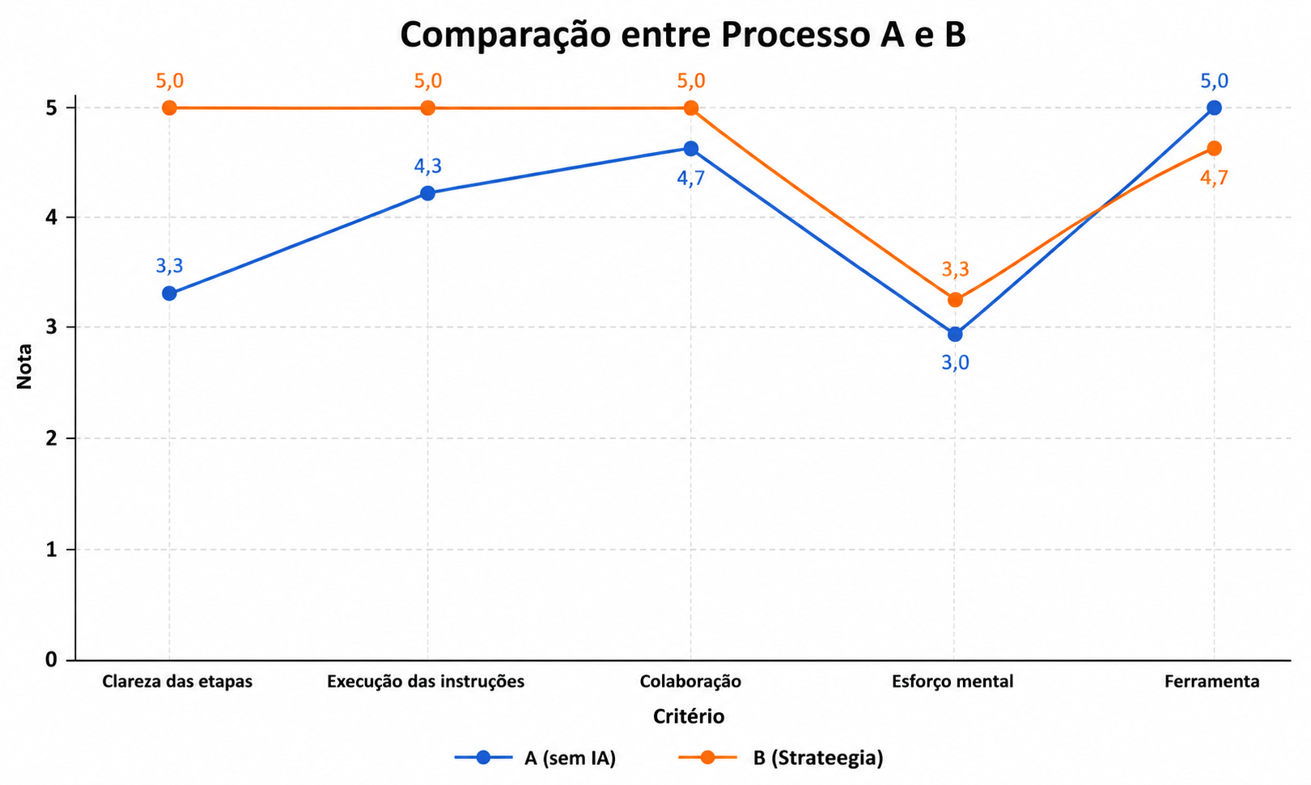

Slide 50
QUALIDADE DOS DOCUMENTOS
Critério | Pergunta | A | B | C | D
Completude | O documento apresenta requisitos completos, abordando todas as necessidades essenciais do sistema? | 3,5 | 4,5 | 4 | 5
Clareza | Os requisitos estão descritos de forma clara, objetiva e fácil de entender? | 2 | 4 | 3,5 | 4
Consistência | O documento está livre de contradições internas entre seus requisitos? | 3 | 4 | 3,5 | 4
Ausência de ambiguidade | Os requisitos são livres de ambiguidade, permitindo apenas uma interpretação? | 2,5 | 3,5 | 3,5 | 3,5
Detalhamento | O nível de detalhamento dos requisitos é adequado para entendimento e futura implementação? | 2,5 | 3 | 3 | 3,5
Rastreabilidade | Os requisitos permitem rastreabilidade clara para suas origens e possíveis artefatos derivados? | 2 | 3,5 | 2,5 | 3,5
Avaliação geral | Qual sua avaliação geral da qualidade do documento de requisitos? | 2,5 | 4 | 3,5 | 4

Slide 51
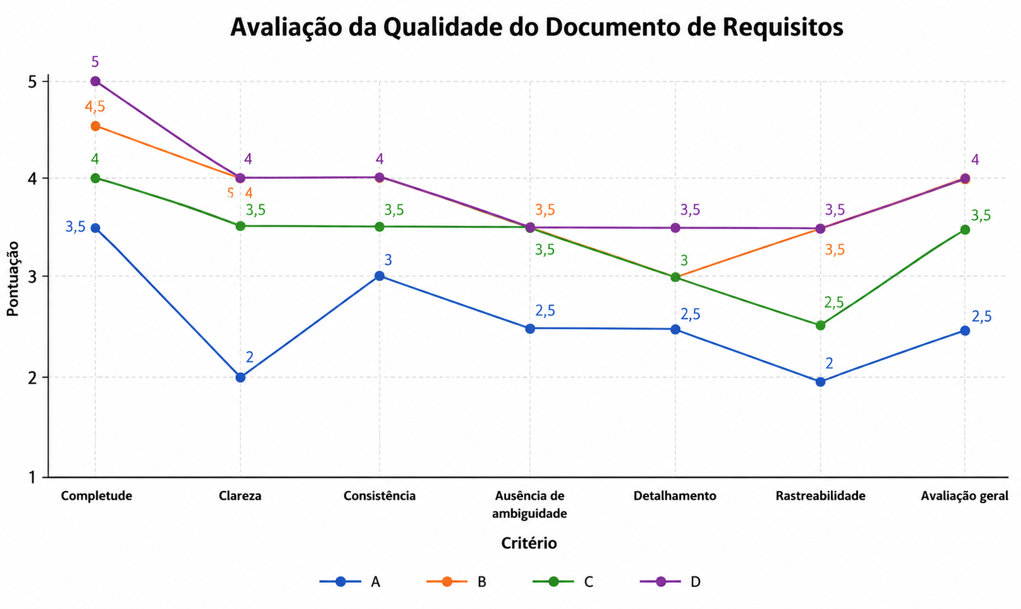

Slide 52
CONSIDERAÇÕES ÉTICAS
Consentimento Informado: Todos os participantes leram e assinaram o Termo de Consentimento Livre e Esclarecido (TCLE), presente nos apêndices da dissertação, antes do início das atividades.
Anonimização: Garantia de que as identidades dos participantes e especialistas seriam preservadas em qualquer publicação ou apresentação dos resultados.
Autonomia: Foi garantida a liberdade para que qualquer participante pudesse desistir do experimento a qualquer momento, sem qualquer prejuízo.
Finalidade Acadêmica: Os dados coletados foram utilizados exclusivamente para fins de pesquisa e desenvolvimento desta dissertação.
Ausência de Custos: Não houve ônus financeiro ou compensação monetária para os envolvidos no estudo.

Slide 53

V - Conclusão
Resposta às perguntas de pesquisa
Avaliação dos objetivos da pesquisa
Avaliação das Hipóteses
Contribuições
Limitações do Estudo
Trabalhos futuros
Referências Utilizadas
Qualificação x Dissertação

Slide 54
RESPOSTA À PERGUNTA CENTRAL
A integração da plataforma colaborativa strateegia com Inteligência Artificial aprimora a elicitação de requisitos.
Ela é capaz de gerar documentos com maior clareza, completude e consistência normativa.
Os resultados comprovam que as abordagens híbridas (Condições B e D) superam tanto o método puramente manual quanto o uso isolado de IA.
Embora o esforço cognitivo percebido pelos participantes tenha se mantido semelhante às práticas tradicionais, a utilização da plataforma foi avaliada como um processo mais claro, estruturado e favorável à colaboração.

Slide 55
RESPOSTA ÀS PERGUNTAS COMPLEMENTARES
Dificuldades: a linguagem natural é inerentemente ambígua, dificultando a tradução de necessidades em especificações técnicas.
Momentos-chave: o processo é representado por jornadas estruturadas com pontos de debate, decisão e avaliação. A plataforma organiza o fluxo para que ideias sejam propostas e validadas coletivamente de forma transparente.
Eficácia: a IA (applet writer) demonstrou alta capacidade de sintetizar debates humanos e formalizá-los conforme a norma ISO 29148.
Integração: A abordagem híbrida gera requisitos mais consistentes, claros e completos do que métodos puramente humanos.

Slide 56
AVALIAÇÃO DOS OBJETIVOS DE PESQUISA
Objetivo Geral: atingido ✓
A investigação concluída com sucesso através da proposição da abordagem híbrida e da realização do estudo de caso comparativo.

Slide 57
AVALIAÇÃO DOS OBJETIVOS DE PESQUISA
Objetivos Específicos: atingidos ✓
Viabilidade Técnica: O writer provou ser viável para a geração automatizada de documentos a partir de interações coletivas.
Comparação de Abordagens: O experimento comparativo evidenciou diferenças relevantes entre os quatro métodos.
Análise de Qualidade: Os documentos foram avaliados, permitindo uma validação estruturada dos ganhos de qualidade.
Identificação de Desafios: A pesquisa mapeou os fatores críticos e as limitações do uso da IA como mediadora cognitiva.

Slide 58
AVALIAÇÃO DAS HIPÓTESES
H1 – Qualidade dos Requisitos
Hipótese: O uso de strateegia com IA produzirá documentos de maior qualidade que os métodos sem IA.
Status: Corroborada.
Evidências: Os documentos produzidos com apoio de IA em contextos híbridos (B e D) obtiveram as maiores avaliações dos especialistas.
Destaque: O Documento B (strateegia) e o Documento D (Transcrição + IA) atingiram nota 4,0 na avaliação geral, enquanto o método manual (A) obteve apenas 2,5.
Atributos: A IA mostrou-se superior em completude, clareza e consistência ao sintetizar debates humanos.

Slide 59
AVALIAÇÃO DAS HIPÓTESES
H2 – Qualidade do Processo
Hipótese: o processo com strateegia e IA será percebido como mais claro, colaborativo e menos exigente cognitivamente.
Status: parcialmente Corroborada.
Evidências Positivas: os participantes do Grupo B atribuíram nota máxima (5,0) para a clareza das etapas, facilidade de execução e fluidez da colaboração, superando o Grupo A.
Ponto de Atenção: o esforço cognitivo percebido não apresentou redução expressiva, com notas de 3,3 para o Grupo B e 3,0 para o Grupo A (escala onde 5 é o maior esforço).

Slide 60
CONTRIBUIÇÕES
TEÓRICA
PRÁTICA
TECNOLÓGICA
O estudo amplia a compreensão sobre como a Inteligência Artificial e as plataformas colaborativas interagem em contextos reais de elicitação, preenchendo uma lacuna na literatura sobre o uso de LLMs em dinâmicas coletivas.
A proposição de um modelo replicável que integra métodos estruturados (JAD e NGT) com ferramentas digitais e suporte de IA, servindo como guia de referência para equipes profissionais.
A validação do applet writer da plataforma strateegia como um instrumento viável e eficaz para transformar debates humanos em documentos técnicos formalizados.

Slide 61
TRABALHOS FUTUROS
Ampliação da Amostra: realização de estudos com um número maior de participantes e avaliadores.
Expansão do Escopo da Engenharia de Requisitos: aplicar e avaliar o impacto da IA em outras etapas do ciclo de vida.
Diversificação Tecnológica e de Prompting: investigar o desempenho de diferentes modelos de linguagem (além do GPT) e testar novas estratégias de prompting.
Validação em Ambientes Reais: conduzir estudos de caso em cenários reais de desenvolvimento para validar a aplicabilidade prática da abordagem.

Slide 62
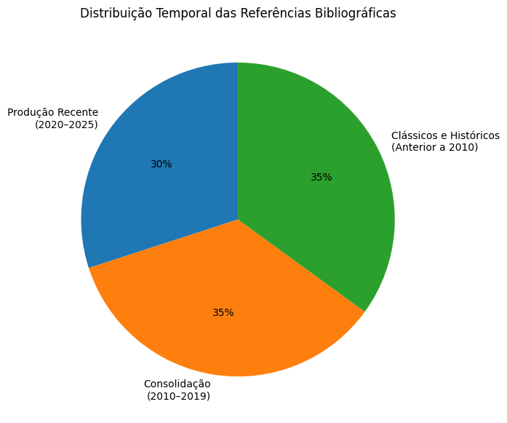
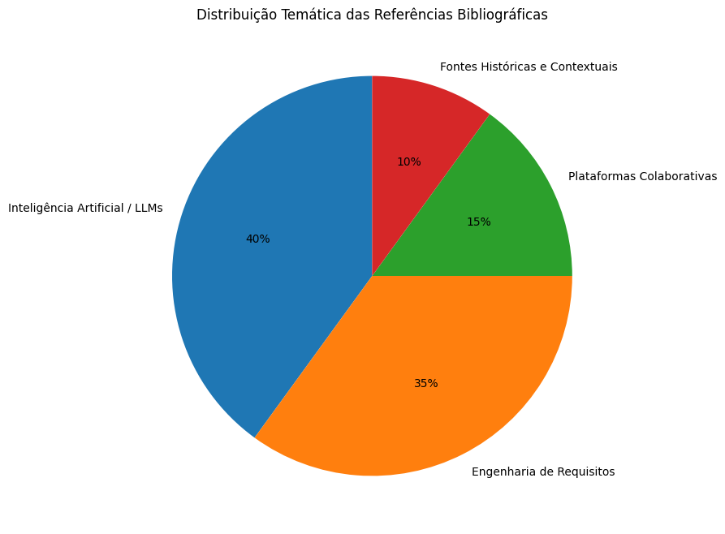
REFERÊNCIAS UTILIZADAS

Slide 63
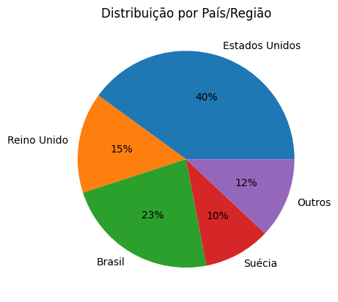
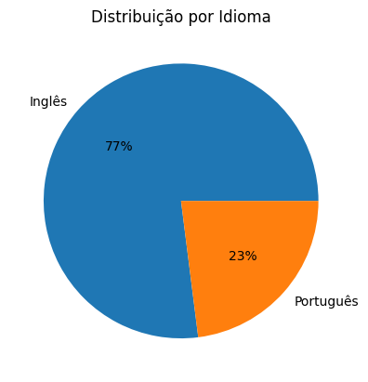
REFERÊNCIAS UTILIZADAS

Slide 64
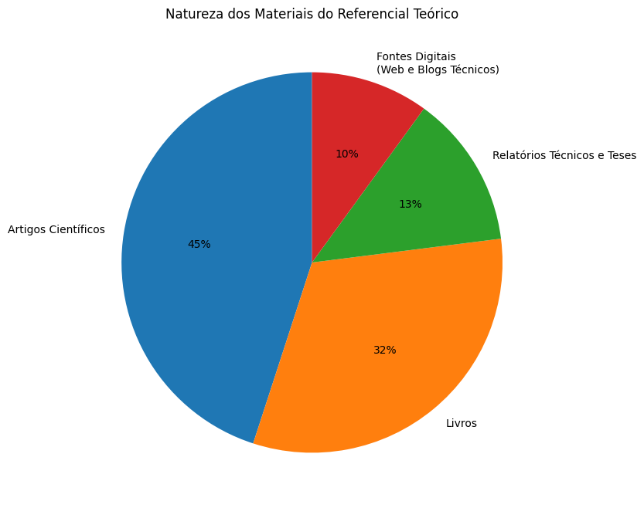
REFERÊNCIAS UTILIZADAS

Slide 65
QUALIFICAÇÃO X DISSERTAÇÃO
Execução da Validação Empírica: A pesquisa avançou da etapa de planejamento para a execução de um experimento controlado.
Inclusão do Documento D: Inclusão de uma quarta condição experimental (transcrição de reunião + IA), visando isolar especificamente o impacto da plataforma nos resultados.
Análise Postmortem Estruturada: Foi incorporada uma análise retrospectiva detalhada para capturar lições aprendidas e fatores humanos.

Slide 66
Obrigado!

Slide 67


MANOEL SALGADO
mvsn@cesar.school
in/manoel-salgado

